Slide 1
데이터베이스를 이용한 회원관리시스템 구축하기

Slide 2
데이터베이스 커넥션풀
DBCP(DataBase Connection Pool)는 접속인원이 많을시 데이터베이스의 효율성과 속도 개선을 위해 사용
DBCP매니저가 어느 정도의 연결을 확보해 두었다가 클라이언트의 요청이 오면 연결해주고 작업 종료시 다시 DBCP매니저에게 반환(항상 DB POOL에 있는 커넥션은 연결되어 있음)

Slide 3
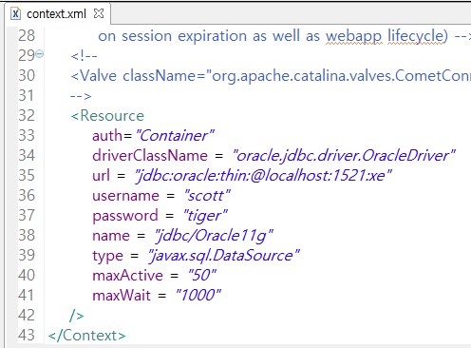


커넥션 풀(DBCP)
tomcat컨테이너가 데이터베이스 인증을 하도록 context.xml 파일을 열러 아래의 코드를 추가 합니다.
factory="org.apache.tomcat.jdbc.pool.DataSourceFactory“(안될시 추가)

Slide 4
<Resource name="jdbc/myoracle" auth="Container“ type="javax.sql.DataSource" driverClassName="oracle.jdbc.OracleDriver" url="jdbc:oracle:thin:@127.0.0.1:1521:xe“ username="scott" password="tiger" maxTotal="20" maxIdle="10"
maxWaitMillis="-1"/>
Apache Tomcat페이지—documentation—tomcat version –Jdbc datasource -- oracle 8i 9i & 10g –위의 Resource 복사해서 앞장처럼 context.xml에 넣기
https://tomcat.apache.org/tomcat-9.0-doc/jndi-datasource-examples-howto.html#Oracle_8i,_9i_&_10g에서 받은 자료

Slide 5
Context initContext = new InitialContext();
Context envContext = (Context)initContext.lookup("java:/comp/env");
DataSource ds = (DataSource)envContext.lookup("jdbc/myoracle");
② ①
<Context docBase="web-study-09" path="/web-study-09"
reloadable="true" source="org.eclipse.jst.jee.server:web-study-09">
<Resource name=" jdbc/myoracle" auth="Container" type="javax.sql.DataSource“
① ②
driverClassName="oracle.jdbc.OracleDriver" url="jdbc:oracle:thin:@127.0.0.1:1521:XE”
username="scott" password="tiger" maxActive="20" maxIdle="10“
maxWait="-1" />
</Context>
Connection conn = ds.getConnection();
01_jdbc.jsp

Slide 6
코드 셋 객체가 얻어지자 마자 Cursor 위치
Begin Of File((BOF) : Before the First Row
이소미 | somi | 1234 | gmd@naver.com | 010-2362-5157 | 0
하상오 | sang12 | 1234 | ha12@naver.com | 010-5629-8888 | 1
김윤승 | light | 1234 | youn1004@naver.com | 010-9999-8282 | 0
End Of File(EOF) : After the Last Row
rs.next( )

Slide 7
데이터베이스 연동 회원관리 시스템(p458)
로그인 페이지
회원 전용 페이지
회원 가입 페이지
회원 수정 페이지
로그인은 회원가입이 된 회면만 가능하고 비회원은 회원가입페이지로 회원가입성공후에는 다시 로그인 페이지로(아이디를 ㅓㄴ겨줌)
회원인증(로그인 성공시)는 회원전용페이지로 이동
회원수정페이지는 회원정보 변경
로그아웃 페이지

Slide 8
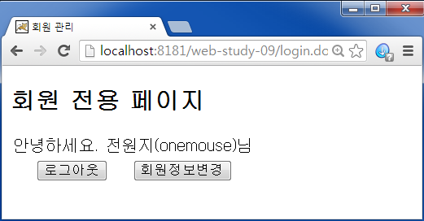
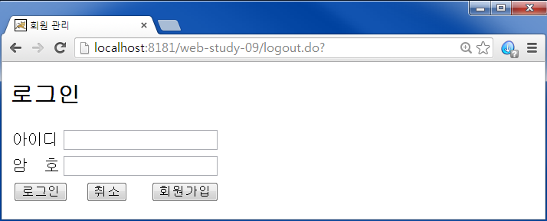
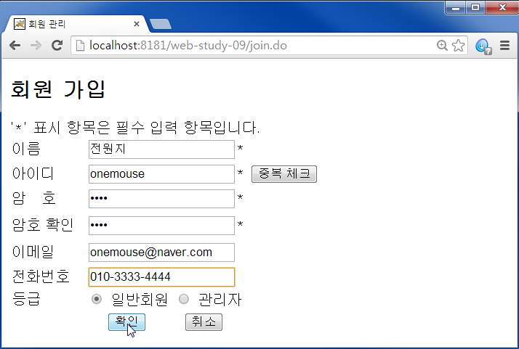
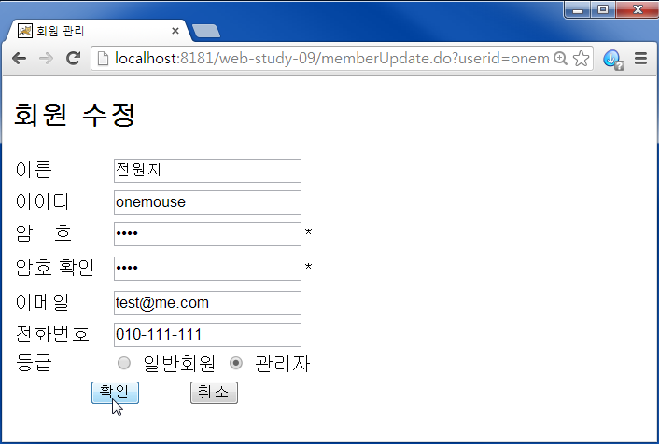
<controller> IdCheckServlet.java,JoinServelt.java,LoginServlet.java,LogoutServlet.java, MemberUpdateServlet.java, <dao>MemberDao.java <dto>MemberVO.java <member>idcheck.jsp,login.jsp,join.jsp,memberUpdate.jsp <script>member.js main.jsp,index.jsp

Slide 9
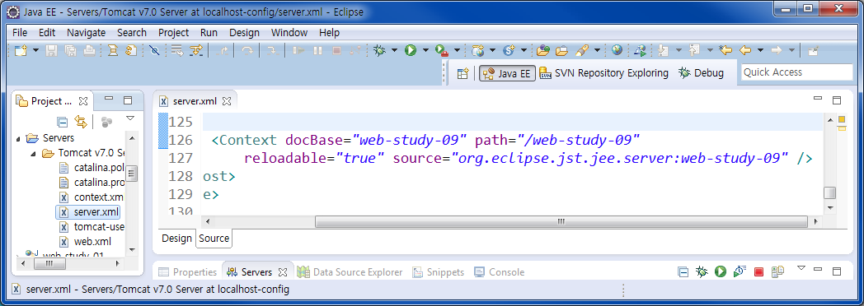
화면 왼쪽에서 Severs를 찾아 server.xml 파일을 찾는다.
파일 맨 끝부분으로 내려가서[Ctrl]+[Alt]+F 키를 눌려 자동 정렬시킨 후 web-study-09 프로젝트에 대한 <Context>를 찾는다

Slide 10
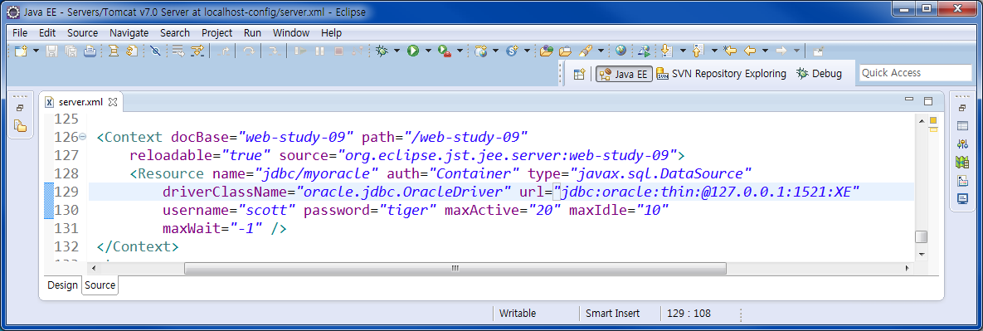
XE로 변경

Slide 11
홈 페이지
index.jsp
DAO객체.userCheck
로그인 처리
LoginServelt.java
메인 페이지
main.jsp
MemberDAO
로그인 페이지
login.jsp
로그인 처리
LogoutServelt.java
member
로그인 처리
JoinServelt.java
회원 가입 페이지
join.jsp

Slide 12
홈 페이지
index.jsp
MemberDAO
DAO객체.userCheck
member
로그인 처리
LoginServelt.java
메인 페이지
main.jsp
로그인 페이지
login.jsp

Slide 13
회원인증 페이지
LoginServelt.javap
로그인 페이지에서
회원 정보를 입력한 후
<확인> 버튼을 클릭
회원 인증 성공
로그인 폼
login.jsp
회원 인증 실패
메인 페이지
main.jsp
로그아웃 페이지
logout.jsp
로그아웃

Slide 14
게시글 목록
게시글 목록
BoardListServlet
게시글 쓰기 폼
BoardWriteServlet
BoardDAO
게시글
게시글 번호
board
게시글 쓰기
BoardWriteServlet
게시글 상세보기
boardViewServlet
게시글 번호
게시글 수정 폼
BoardModifyServlet
게시글 번호
게시글 삭제
BoardDeleteServlet
게시글
게시글 수정
BoardModifyServlet

Slide 15
홈 페이지
index.jsp
DAO객체.selectBoard
글 목록 처리
BoardListServlet
글 올리기 페이지
글 목록 페이지
글 정보 한 개 BoardVO
글 쓰기 처리
BoardWirteServlet
DAO객체.insertBoard
글번호 num
DAO객체.selectBoardByNum
DAO객체. updateReadcount
글 정보 한 개 얻어오기
BoardViewServlet
BoardDAO
글 상세 내용 보기
board
DAO객체.selectBoardByNum
글번호 num
글번호 num
글 정보 한 개 얻어오기
BoardModifyFormServlet
DAO객체.deleteBoard
글 정보 삭제하기
BoardDeleteServlet
글 수정 폼
DAO객체.updateBoard
글 정보 한 개 BoardVO
글 정보 수정하기
BoardModifyServlet

